Slide 1
Reglas generales de interpretación

Slide 2
Conocimiento del caso Se debe disponer de una historia del caso, lo más completo posible a fin de emplearlo para:
Guía y control de las hipótesis de trabajo formuladas
Para verificar los resultados de la interpretación

Slide 3
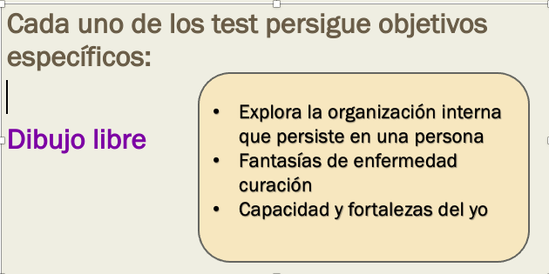
Objetivos del test

Slide 4
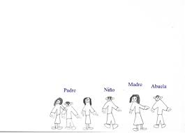
Familia
Explora dificultades de adaptación al medio familia.
Comunicación del sujeto con los otros miembros de la familia
Comunicación entre los miembros de la familia entre si.
Percepción del lugar que ocupa

Slide 5
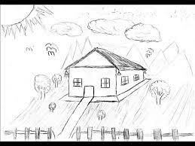
HTP
CASA
Busca asociaciones conscientes e inconscientes sobre el hogar y las relaciones interpersonales.
Habilidad para funcionar bajo relaciones humanas íntimas

Slide 6
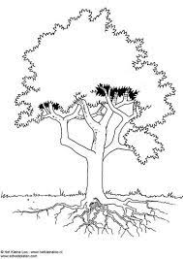
ÁRBOL
Situaciones y contactos del sujeto con su medio ambiente, su experiencia
Los sentimientos de equilibrio interpersonal y a partir del ambiente.

Slide 7
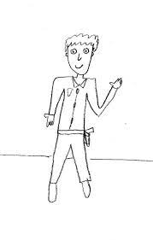
Persona Explorar rasgos de personalidad Vivencias del esquema e imagen corporal Aspectos de madurez emocional y psicosexual Conflicto predominante

Slide 8
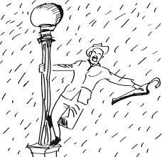
Persona bajo la lluvia
Permite evaluar la ansiedad y el temor del paciente en determinados ámbitos; se puede ver cuáles son sus defensas (entendido como recursos)
La imagen corporal del individuo bajo condiciones desagradables

Slide 9
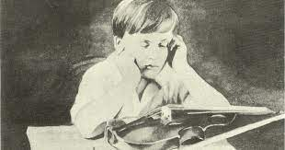
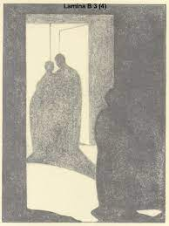
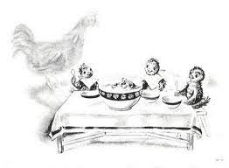
CAT TAT TRO La pata negra.
Descubrimiento de determinadas tendencias subyacentes inhibidas.
Estudio amplio de la personalidad, así como para la interpretación de las alteraciones de la conducta.
Enfermedades psicosomáticas, neurosis, psicosis

Slide 10
Hora Juego Diagnóstica
Conocer y comprender
Evaluación integral
FIS
Evaluar sentimientos, actitudes y valores de las personas ante situaciones y relaciones individuales.
Desiderativo
Evalúa el grado de estructuración del Yo, mecanismos de defensa y rasgos de personalidad predominantes en cada sujeto

Slide 11
Los resultados del test
Todos los resultados obtenidos durante la administración del test, tanto en las respuestas obtenidas como los registros realizados (conducta verbal y no verbal)

Slide 12
Consideración de la totalidad de las historias
El conocimiento de los factores de la personalidad del sujeto únicamente puede lograrse tras la consideración de todos los motivos hallados en el repertorio de historias.

Slide 13
Consideración de las recurrencias
Una vez aislado algún motivo o secuencia dinámica significativa, el psicólogo debe estar alerta para descubrir su repetición en otras o en todas las demás respuestas.

Slide 14
Reglas específicas de interpretación gráfica

Slide 15
Contratransferencia: impresión que nos causa
Asociaciones
Detalle que nos llama la atención:
Contrasentido
Omisión
Distorsión
Adiciones
Movimiento
Monotonía
Énfasis
Dispersión
Visión gestáltica

Slide 16
2. Análisis detallado
Pautas formales
Pautas de contenido
Análisis de asociaciones verbales
Análisis del conjunto

